Slide 1
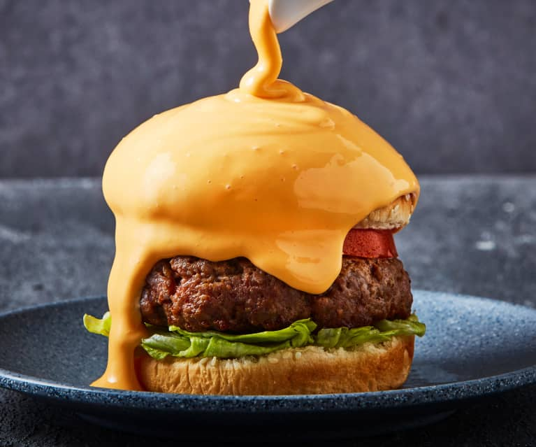
DESAYUNO
ALMUERZO
CENA
CONTINENTAL
ESPAGETI
PIZZA
BOL DE FRUTAS
SOPA
EMBUTIDO
CEREALES
COSTILLAS
SUSHI
TORTITAS
ENSALADA CESAR
CREMA DE VERDURAS

Slide 2

DESAYUNO
ALMUERZO
CENA
CONTINENTAL
ESPAGETI
PIZZA
BOL DE FRUTAS
SOPA
EMBUTIDO
CEREALES
COSTILLAS
SUSHI
TORTITAS
ENSALADA CESAR
CREMA DE VERDURAS

Slide 3

DESAYUNO
ALMUERZO
CENA
CONTINENTAL
ESPAGETI
PIZZA
BOL DE FRUTAS
SOPA
EMBUTIDO
CEREALES
COSTILLAS
SUSHI
TORTITAS
ENSALADA CESAR
CREMA DE VERDURAS

Slide 4

DESAYUNO
ALMUERZO
CENA
CONTINENTAL
ESPAGETI
PIZZA
BOL DE FRUTAS
SOPA
EMBUTIDO
CEREALES
COSTILLAS
SUSHI
TORTITAS
ENSALADA CESAR
CREMA DE VERDURAS

Slide 5

DESAYUNO
ALMUERZO
CENA
CONTINENTAL
ESPAGETI
PIZZA
BOL DE FRUTAS
SOPA
EMBUTIDO
CEREALES
COSTILLAS
SUSHI
TORTITAS
ENSALADA CESAR
CREMA DE VERDURAS

Slide 6
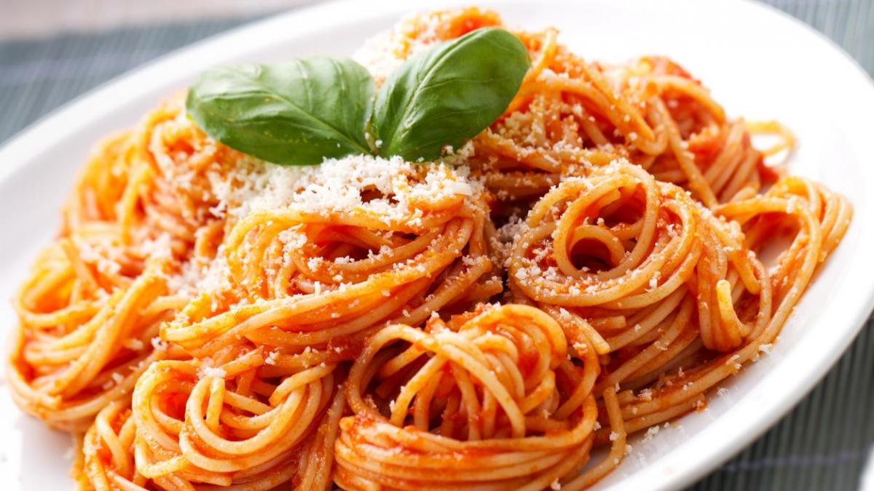
DESAYUNO
ALMUERZO
CENA
CONTINENTAL
ESPAGETI
PIZZA
BOL DE FRUTAS
SOPA
EMBUTIDO
CEREALES
COSTILLAS
SUSHI
TORTITAS
ENSALADA CESAR
CREMA DE VERDURAS

Slide 7

DESAYUNO
ALMUERZO
CENA
CONTINENTAL
ESPAGETI
PIZZA
BOL DE FRUTAS
SOPA
EMBUTIDO
CEREALES
COSTILLAS
SUSHI
TORTITAS
ENSALADA CESAR
CREMA DE VERDURAS

Slide 8
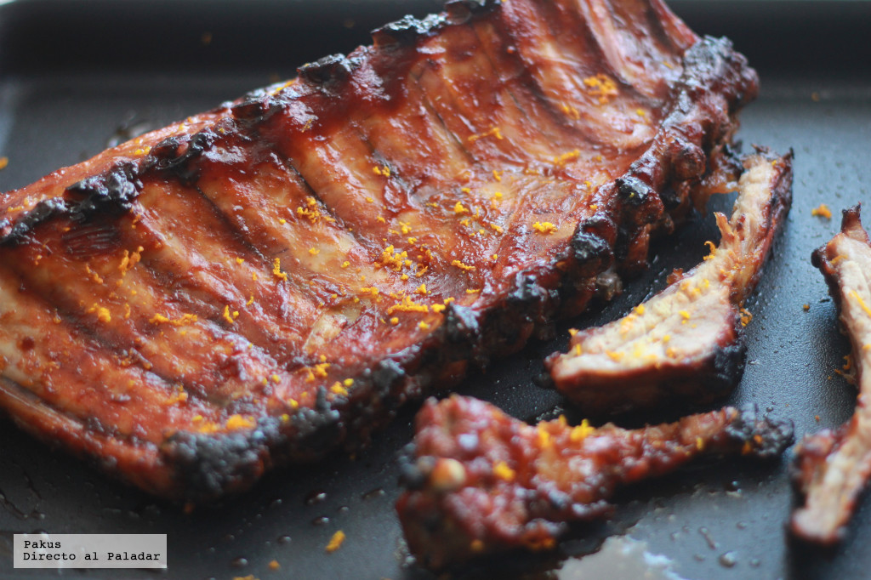
DESAYUNO
ALMUERZO
CENA
CONTINENTAL
ESPAGETI
PIZZA
BOL DE FRUTAS
SOPA
EMBUTIDO
CEREALES
COSTILLAS
SUSHI
TORTITAS
ENSALADA CESAR
CREMA DE VERDURAS

Slide 9
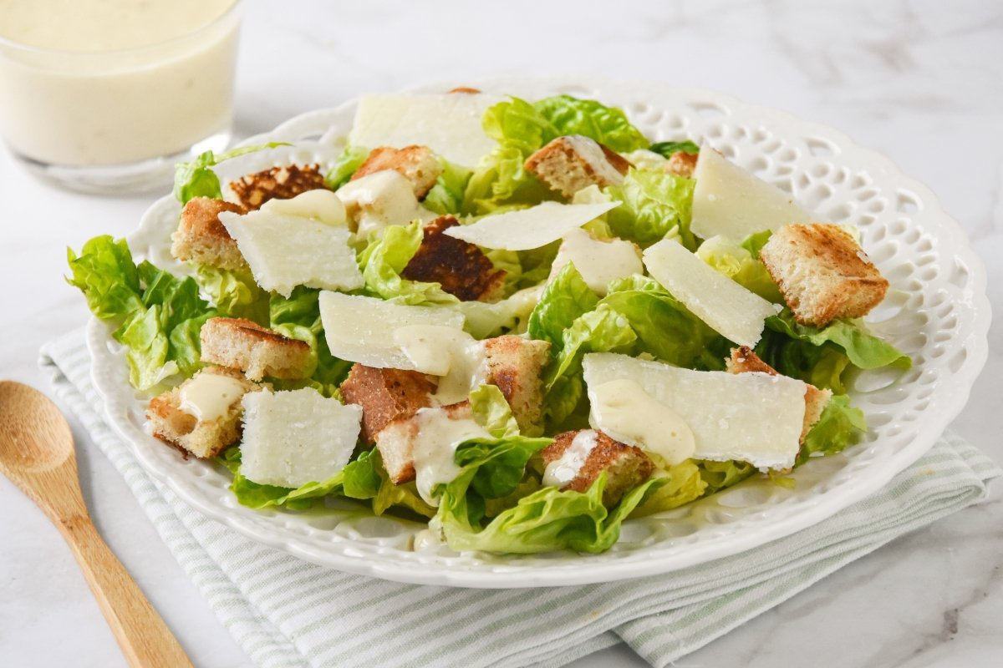
DESAYUNO
ALMUERZO
CENA
CONTINENTAL
ESPAGETI
PIZZA
BOL DE FRUTAS
SOPA
EMBUTIDO
CEREALES
COSTILLAS
SUSHI
TORTITAS
ENSALADA CESAR
CREMA DE VERDURAS

Slide 10
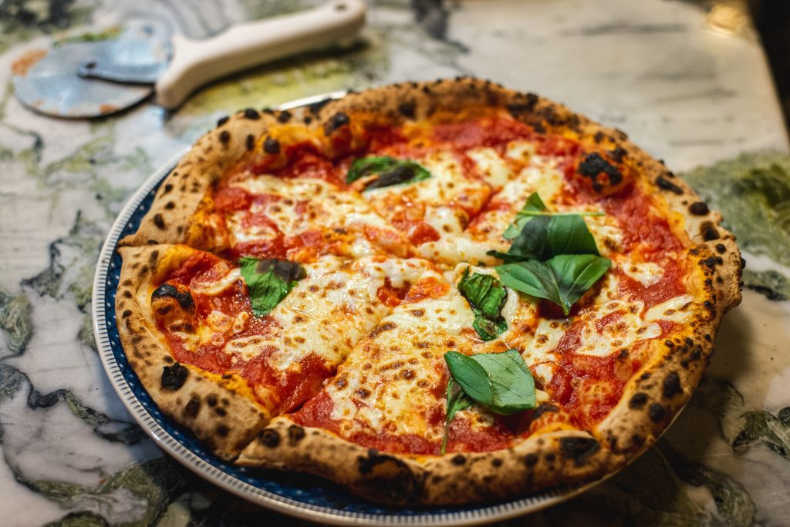
DESAYUNO
ALMUERZO
CENA
CONTINENTAL
ESPAGETI
PIZZA
BOL DE FRUTAS
SOPA
EMBUTIDO
CEREALES
COSTILLAS
SUSHI
TORTITAS
ENSALADA CESAR
CREMA DE VERDURAS

Slide 11

DESAYUNO
ALMUERZO
CENA
CONTINENTAL
ESPAGETI
PIZZA
BOL DE FRUTAS
SOPA
EMBUTIDO
CEREALES
COSTILLAS
SUSHI
TORTITAS
ENSALADA CESAR
CREMA DE VERDURAS

Slide 12
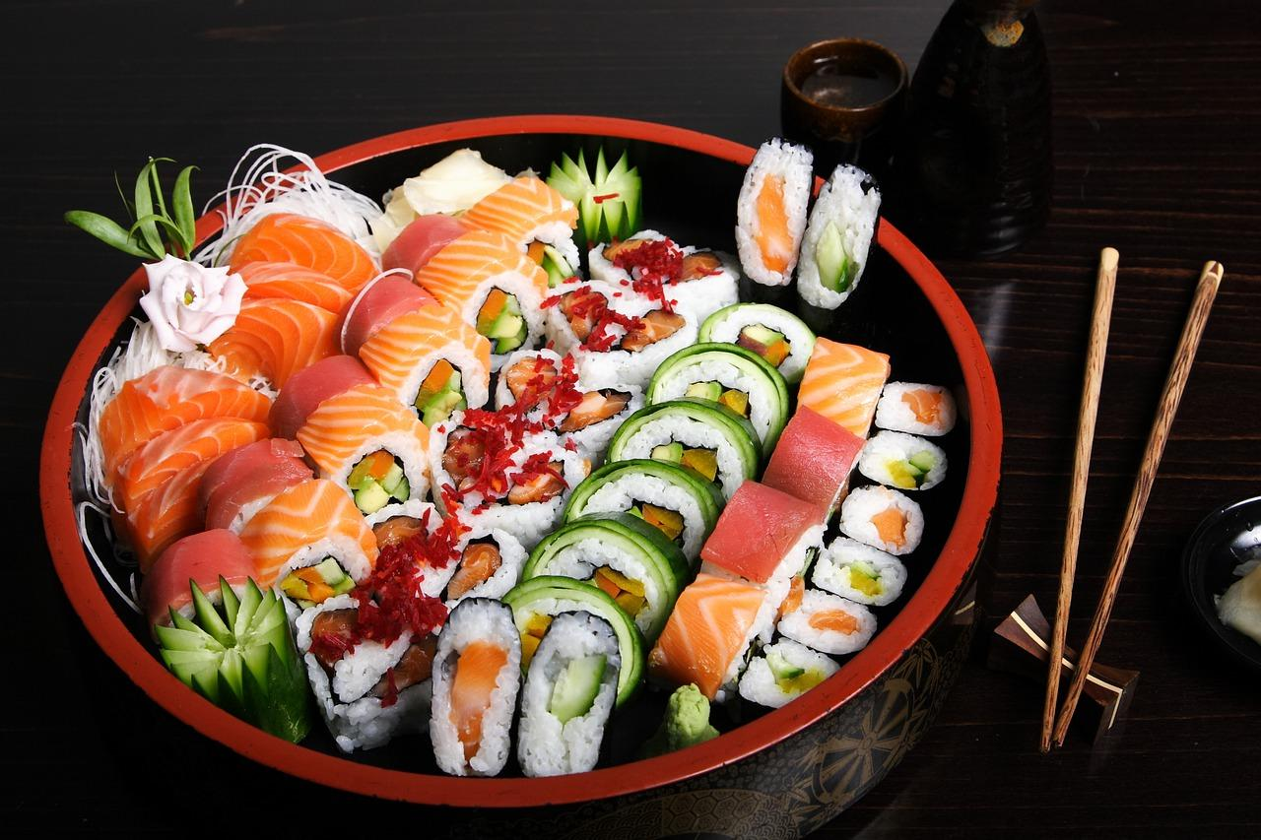
DESAYUNO
ALMUERZO
CENA
CONTINENTAL
ESPAGETI
PIZZA
BOL DE FRUTAS
SOPA
EMBUTIDO
CEREALES
COSTILLAS
SUSHI
TORTITAS
ENSALADA CESAR
CREMA DE VERDURAS

Slide 13

DESAYUNO
ALMUERZO
CENA
CONTINENTAL
ESPAGETI
PIZZA
BOL DE FRUTAS
SOPA
EMBUTIDO
CEREALES
COSTILLAS
SUSHI
TORTITAS
ENSALADA CESAR
CREMA DE VERDURAS

